Slide 1
棗樂趣
自動辨識棗子成熟度APP
A1085518 任宣螢
A1085527 陳宜杰
A1085537 吳瑋杰
A1085541 塗峻翔

Slide 2
目錄
01
02
03
動機
架構
功能
04
05
未來展望
DEMO

Slide 3
01
動機

Slide 4
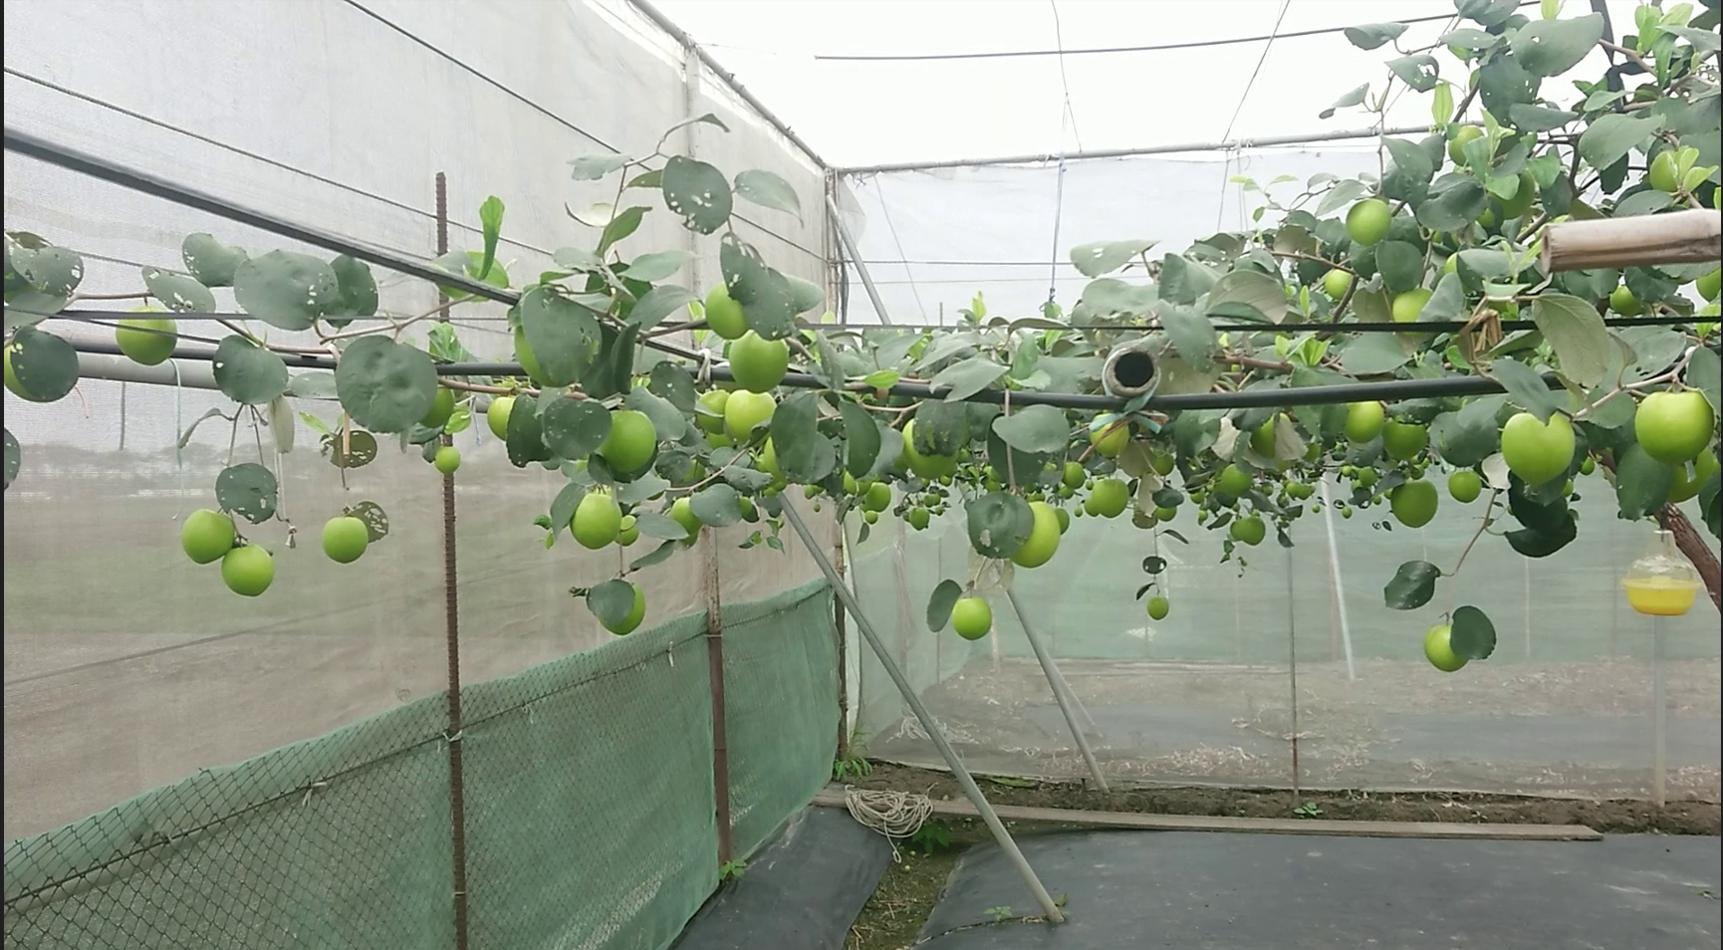
動機
由於現在許多農家都已經轉形成為精緻農業或是觀光農業，有許多觀光農場的出現，不過對於遊客來說，或許親自下農地摘果的體驗很特殊，但是大多數的遊客卻無法知道水果是否足夠成熟，不僅對他們的體驗不佳，對於農家來說也是一種損失。

Slide 5
01
02
架構

Slide 6
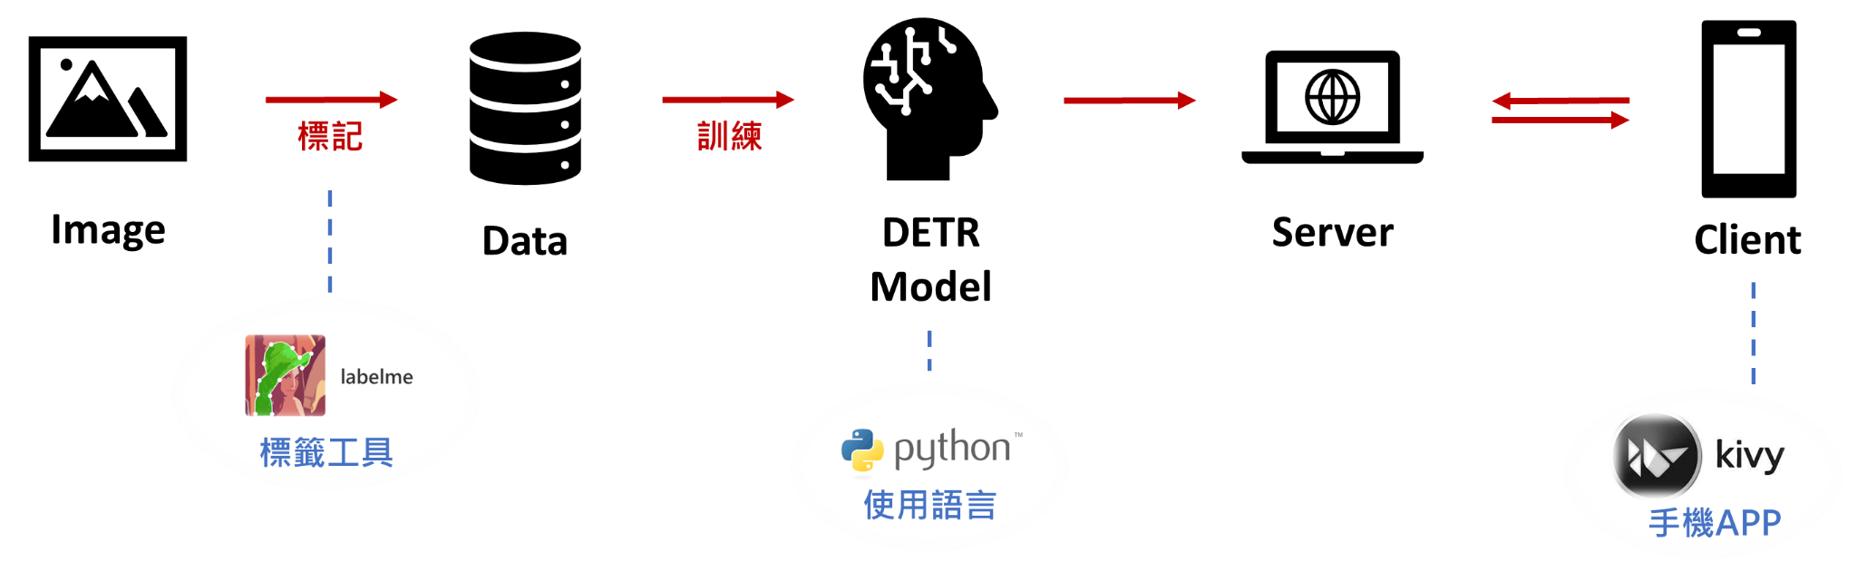
架構

Slide 7
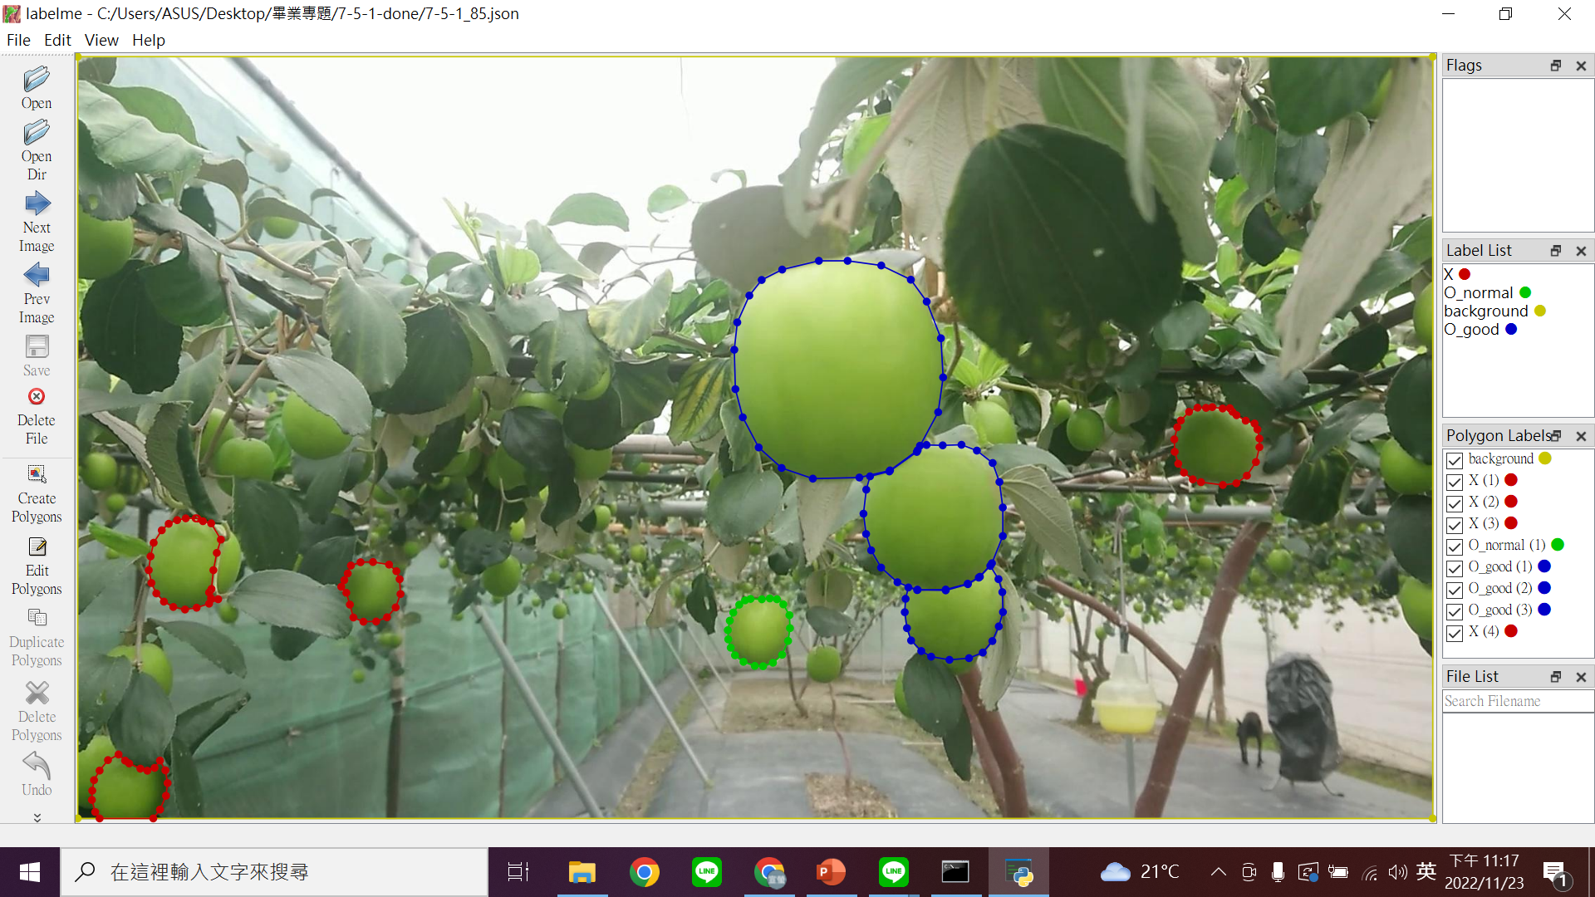
標記照片
全景分割-Panoptic Segmentation：基本上就是分類圖片中每一個像素點，而屬於”thing class”的則要在進一步區分同一類別中不同的個體(instance id)

Slide 8
標記照片
train:797
val:374
total:1151
Maturity
Thing
Stuff
no
yes
Quality
class: X
id:1 id:2 ： ：
class: background
high
low
class: O_good
id:1 id:2 ： ：
class: O_normal
id:1 id:2 ： ：
class: O_bad
id:1 id:2 ： ：
class: ignore
(無法辨別的棗子)

Slide 9
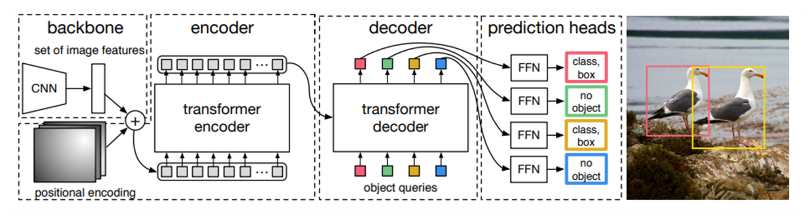
Model — Detr
先透過CNN模型對圖片進行特徵擷取
再將這些特徵放入Transformer中處理，獲取一組object query
最後，FFN基於特徵聚合後的object queries做分類的檢測框的迴歸。

Slide 10
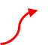
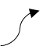
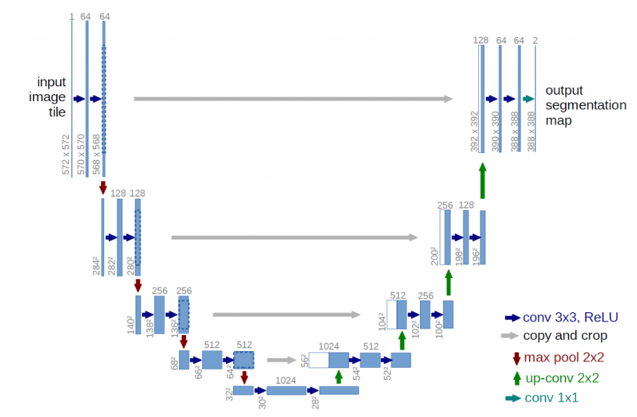
修改模型
基於U-net的概念，想用到更前面的資訊，多次實驗後，做了這個改動，增強模型

Slide 11
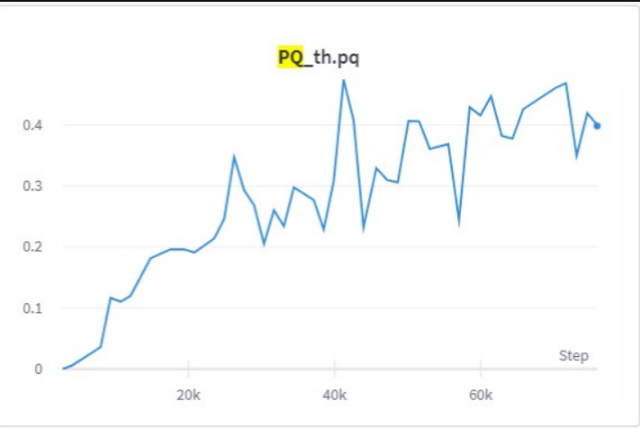
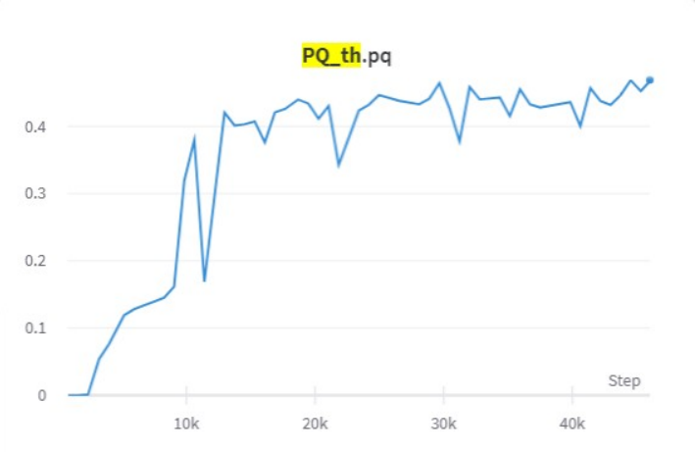
比較
原本:
修改後:

Slide 12
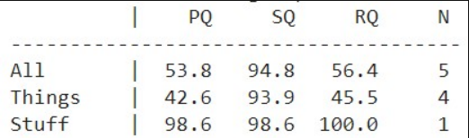
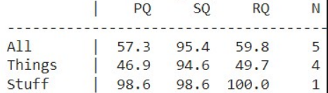
比較
原本:
修改後:
PQ=SQxRQ

Slide 13
01
03
功能

Slide 14



功能
拍照
分析照片
分析影片
提供使用者拍照的功能
將分析完的影像回傳給使用者
分析影片後回傳
數據及建議給使用者參考

Slide 15
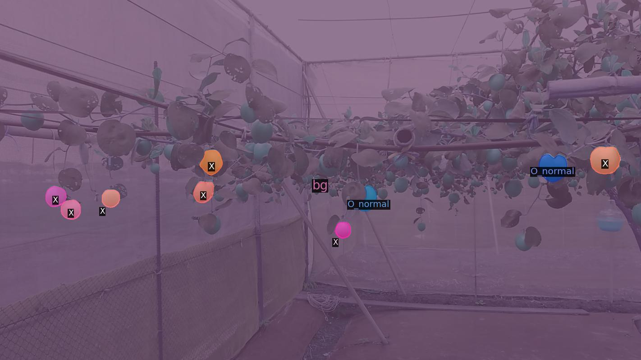
實作方法
分析照片
分析影片
只需將模型回傳的結果回給使用者即可!
1.棗子不會自行移動
2.鏡頭穩定，不會隨意晃動
透過物件的bbox去判斷!

Slide 16



實作方法—APP
Kivy
Kivymd
Buildozer
App架構與功能
美化工具
打包工具，
可以將我們的code及其他資料打包成apk檔

Slide 17
01
04
未來展望

Slide 18
未來展望
可分析更多水果種類
配合機器達成農業自動化
加強設備以達成多人連線

Slide 19
01
05
DEMO

Slide 20
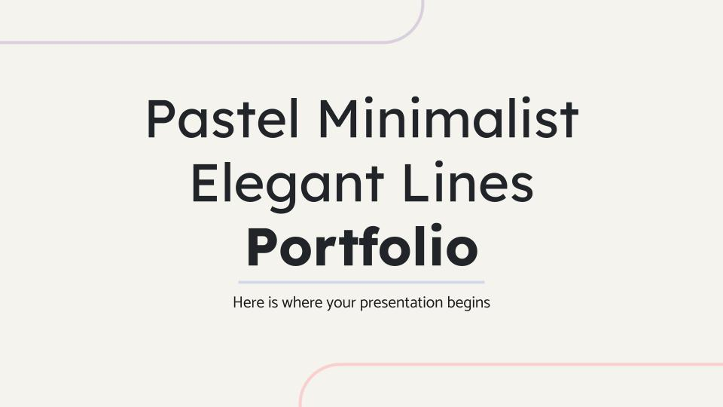
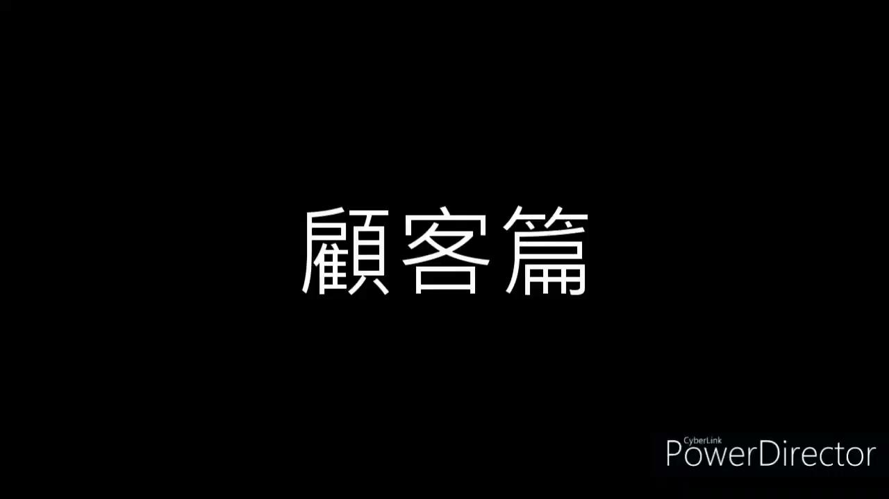
使用情境
分為顧客篇與棗農篇

Slide 21

Thanks!

